Slide 1
🎮 ¡Guía de Seguridad en Roblox y Minecraft para Niños!

Slide 2
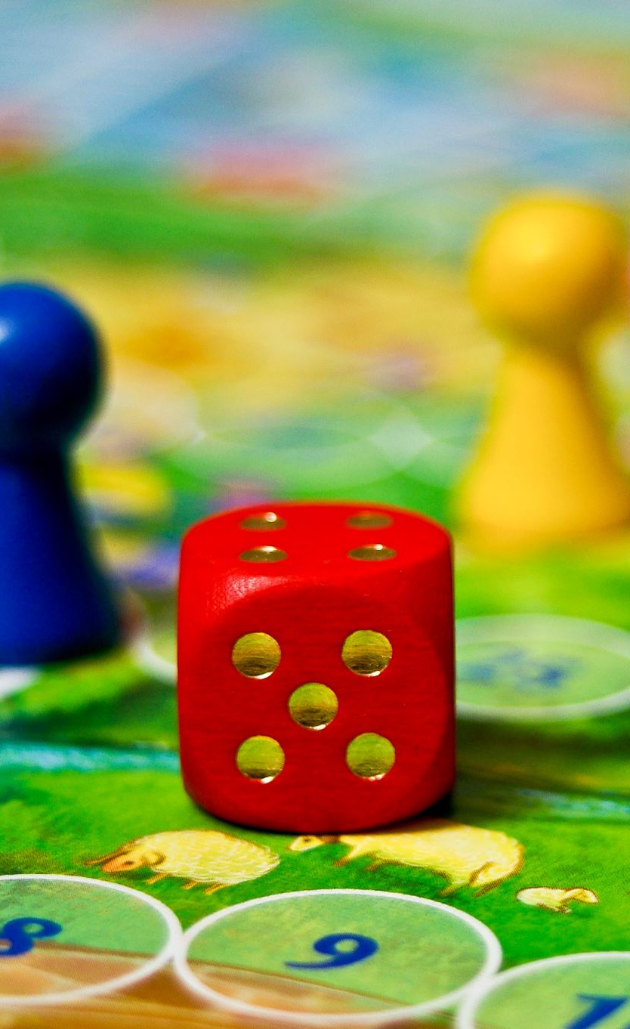
¡Hola pequeños gamers! 🌟
¿Te encanta jugar Roblox y Minecraft? ¡Nosotros también! Estos juegos son súper divertidos y puedes crear cosas increíbles. Pero así como cuando juegas en el parque necesitas seguir ciertas reglas para estar seguro, en estos juegos también hay reglas importantes que te ayudarán a divertirte de manera segura.

Slide 3
🤔 ¿Por qué necesitamos reglas de seguridad?
🟦 En Roblox:
Hay millones de personas jugando al mismo tiempo
No todos son niños como tú - también hay adolescentes y adultos
Algunas personas pueden pretender ser niños cuando no lo son
Hay juegos creados por diferentes personas, y no todos son apropiados

Slide 4
🤔 ¿Por qué necesitamos reglas de seguridad?
🟩 En Minecraft:
Puedes jugar solo (súper seguro) o con otras personas (necesitas más cuidado)
En algunos servidores hay chat donde hablas con desconocidos
Algunas personas pueden construir cosas inapropiadas
Los mods (modificaciones) pueden ser peligrosos si no vienen de sitios oficiales

Slide 5
🛡️ Reglas de Oro para Jugar Seguro
Regla #1: La Información Secreta 🤫
NUNCA compartas:
🏠 Tu dirección - "¿Dónde vives?" ¡NO respondas!
📞 Tu teléfono - "¿Cuál es tu número?" ¡NO lo digas!
🏫 Tu escuela - "¿A qué colegio vas?" ¡NO lo cuentes!
👨‍👩‍👧‍👦 Nombres de tus papás - "¿Cómo se llaman tus padres?" ¡NO lo digas!
📸 Fotos tuyas - "Envíame una foto" ¡NO lo hagas!
🎂 Tu cumpleaños completo - Solo puedes decir tu edad
🔑 Tus contraseñas - ¡NUNCA las compartas con nadie!

Slide 6
🛡️ Reglas de Oro para Jugar Seguro
Regla #2: Solo Habla del Juego 🎮
✅ Está bien decir:
"¡Ese castillo está genial!"
"¿Cómo hiciste esa construcción?"
"¡Me gusta tu skin!"
"¿Quieres jugar este minijuego?"
❌ NO está bien que te pregunten:
Tu nombre real
Dónde vives
Si estás solo en casa
Si quieres ser su "mejor amigo especial"
Si puedes guardar secretos

Slide 7
🛡️ Reglas de Oro para Jugar Seguro
Regla #3: La Regla del Adulto de Confianza 👨‍👩‍👧‍👦
¡Siempre cuéntale a un adulto si:
Alguien te hace preguntas personales
Te piden fotos
Te dicen que guardes secretos
Te hacen sentir incómodo
Te ofrecen regalos virtuales caros
Quieren hablar contigo fuera del juego
¡Recuerda: ¡No te van a retar por contar algo raro! Los adultos están ahí para protegerte.

Slide 8
🚩 Señales de Alerta - ¡Cuidado con estas situaciones!
🚨 Situaciones MUY Peligrosas - ¡Cuéntale inmediatamente a un adulto!
En Roblox:
🚫 Alguien te dice: "Eres mi amigo favorito, pero no le digas a nadie que hablamos"
🚫 "¿Tus papás están en casa ahora?"
🚫 "Te voy a regalar muchos Robux, pero es nuestro secreto"
🚫 "¿Quieres venir a mi casa?"
🚫 "Eres muy maduro para tu edad"
🚫 "Vamos a hablar en Discord/WhatsApp/otro lugar"

Slide 9
🚩 Señales de Alerta - ¡Cuidado con estas situaciones!
🚨 Situaciones MUY Peligrosas - ¡Cuéntale inmediatamente a un adulto!
En Minecraft:
🚫 Alguien construye cosas con contenido inapropiado
🚫 "Te voy a dar mods súper especiales, solo dime tu email"
🚫 "Ven a mi servidor privado, solo para niños especiales"
🚫 Usar palabras muy groseras o hablar de temas de adultos
🚫 "Dame tu password para regalarte diamantes"

Slide 10
🚩 Señales de Alerta - ¡Cuidado con estas situaciones!
⚠️ Situaciones Sospechosas - También cuéntaselas a un adulto:
Te hacen demasiadas preguntas sobre ti
Quieren saber si tienes hermanos
Te preguntan qué haces después del colegio
Insisten mucho en ser tu "mejor amigo"
Te dicen que eres "diferente" a otros niños

Slide 11
🟦 ROBLOX - Cómo Jugar Seguro
🔧 Configuraciones que Debes Tener:
Pídele a un adulto que te ayude con esto:
Chat solo con amigos que conoces en la vida real
No recibir mensajes de desconocidos
No poder ser invitado a juegos privados por extraños
Restricciones de edad activadas

Slide 12
🟦 ROBLOX - Cómo Jugar Seguro
🎮 Tipos de Juegos en Roblox:
✅ Juegos Seguros (Verifica con un adulto):
Adopt Me - Cuidar mascotas virtuales
MeepCity - Socializar de manera apropiada
Jailbreak - Juego de policías y ladrones
Tower of Hell - Obstáculos y plataformas
🎮 Tipos de Juegos en Roblox:
⚠️ Juegos que Necesitan Supervisión:
Juegos con mucho chat
Juegos de "citas" o "romance"
Juegos con contenido violento
Juegos que piden información personal
💰 Sobre los Robux (Dinero del Juego):
Reglas importantes:
Solo pide Robux a tus papás
No aceptes Robux "gratis" de extraños
No des información personal por Robux
Si alguien te promete Robux gratis, es probablemente una estafa

Slide 13
🟩 MINECRAFT - Cómo Jugar Seguro
🏠 Formas Seguras de Jugar:
🟢 Súper Seguro - Modo Individual:
Juegas completamente solo
Nadie puede molestarte
Perfecto para aprender y crear
🏠 Formas Seguras de Jugar:
🟡 Bastante Seguro - Con Familia/Amigos Reales:
Solo con personas que conoces en la vida real
En servidores privados (Realms)
Con supervisión de adultos
🔴 Necesita Mucho Cuidado - Servidores Públicos:
Hay desconocidos
Chat sin filtro
Solo para niños mayores con supervisión

Slide 14
💬 Reglas del Chat en Minecraft:
✅ Puedes escribir:
"¡Hola!"
"¿Podemos construir juntos?"
"Me gusta tu construcción"
”¿Cómo se hace esto?"
❌ NO respondas si te preguntan:
Tu nombre real
Dónde vives
Tu edad exacta
Información sobre tu familia
Si quieres hablar fuera del juego

Slide 15
🔧 Sobre los Mods (Modificaciones):
Reglas importantes:
Solo descarga mods con ayuda de un adulto
Solo de sitios oficiales como CurseForge
NUNCA descargues mods que te envíe un desconocido
Si un mod pide información personal, ¡no lo uses!

Slide 16
🎭 Personas Maliciosas: ¿Cómo Reconocerlas?
🕵️ ¡Conviértete en Detective!
Las personas maliciosas son como actores que usan disfraces digitales. Pueden:
🎪 Fingir ser niños cuando son adultos:
Usan avatares de niños
Conocen juegos y tendencias populares
Hablan como niños al principio
🎁 Usar "regalos" para ganar tu confianza:
"Te voy a regalar Robux/Minecoins"
"Tengo skins súper exclusivos para ti"
"Te enseño trucos secretos"
🤫 Pedir que guardes secretos:
"No le digas a tus papás que hablamos"
"Es nuestro juego especial y secreto"
"Tus papás no lo entenderían"

Slide 17
🔍 Preguntas de Detective para Hacerte:
¿Esta persona me hace muchas preguntas personales?
Si SÍ → 🚨 ¡Señal de alerta!
¿Quiere que hablemos en secreto?
Si SÍ → 🚨 ¡Señal de alerta!
¿Me ofrece cosas gratis muy valiosas?
Si SÍ → 🚨 ¡Señal de alerta!
¿Me hace sentir incómodo o confundido?
Si SÍ → 🚨 ¡Señal de alerta!

Slide 18
🆘 ¿Qué Hacer si Algo Sale Mal?
Paso 1: PARA 🛑
Deja de chatear inmediatamente
No cierres el juego todavía (los adultos necesitan ver qué pasó)
Respira profundo
Paso 2: BUSCA AYUDA 🏃‍♂️
Ve inmediatamente donde un adulto de confianza
Cuéntale exactamente qué pasó
No tengas miedo de "meter en problemas" a alguien malo
Paso 3: BLOQUEA Y REPORTA 🚫
Con ayuda del adulto, bloquea a la persona maliciosa
Usa el botón "Reportar" en el juego
Toma capturas de pantalla de la evidencia
Paso 4: NO ES TU CULPA 💙
Si algo malo pasó, NO es tu culpa
Los adultos no te van a regañar por contarles
Hiciste lo correcto al pedir ayuda

Slide 19
🎮 Situaciones Comunes y Cómo Manejarlas
Situación 1: El "Amigo Generoso" 🎁
Qué pasa:
Jugador desconocido: "¡Hola! ¡Eres súper bueno jugando! Te voy a regalar 1000 Robux, pero no le digas a nadie porque es sorpresa."
🚩 Señal de alerta: Las personas buenas no piden guardar secretos sobre regalos.
✅ Qué hacer:
Di "No, gracias"
No des información personal
Cuéntale inmediatamente a un adulto
Bloquea al jugador

Slide 20
🎮 Situaciones Comunes y Cómo Manejarlas
Situación 2: El "Mejor Amigo Instantáneo" 🤗
Qué pasa:
Jugador desconocido: "¡Eres mi mejor amigo! ¿Cómo te llamas en la vida real? ¿A qué escuela vas? ¡Somos iguales!"
🚩 Señal de alerta: Los verdaderos amigos no necesitan información personal para jugar.
✅ Qué hacer:
Responde: "Solo hablo del juego"
Cambia de tema o de servidor
Si insiste, bloquéalo
Cuéntale a un adulto

Slide 21
🎮 Situaciones Comunes y Cómo Manejarlas
Situación 3: El "Niño con Problemas" 😢
Qué pasa:
Jugador desconocido: "Estoy muy triste. Mis papás son malos conmigo. Tú eres mi único amigo. ¿Puedes ayudarme? No le digas a nadie."
🚩 Señal de alerta: Están tratando de hacer que sientas lástima y que guardes secretos.
✅ Qué hacer:
Di: "Lo siento, espero que te sientas mejor"
Sugiere: "Deberías hablar con un adulto en tu vida real"
NO trates de "rescatar" a personas online
Cuéntale a un adulto sobre esta conversación

Slide 22
🏆 ¡Conviértete en un Gamer Súper Seguro!
🎯 Quiz de Seguridad - ¡Gana tu Certificación!
Pregunta 1: Si alguien online te pregunta dónde vives, ¿qué haces?
A) Le digo mi dirección
B) Le digo "no puedo decir eso" y le cuento a un adulto
C) Le miento sobre dónde vivo
Respuesta correcta: B ✅
🎯 Pregunta 4: ¿Cuándo está bien encontrarse en persona con alguien que conocí online?
A) Cuando hemos hablado por mucho tiempo
B) Si me promete regalos
C) NUNCA, sin permiso y compañía de mis papás
Respuesta correcta: C ✅
🏅 ¡Si respondiste todas correctamente, eres un Gamer Súper Seguro oficial!
Pregunta 2: ¿Está bien aceptar Robux gratis de un desconocido?
A) Sí, si promete que es legal
B) Solo si no le digo a nadie
C) No, nunca acepto cosas gratis de desconocidos
Respuesta correcta: C ✅
Pregunta 3: Si veo contenido inapropiado en un juego, ¿qué hago?
A) Sigo jugando pero no lo miro
B) Salgo del juego y le cuento a un adulto
C) Le tomo foto para enseñarles a mis amigos
Respuesta correcta: B ✅

Slide 23
🌟 Beneficios de Jugar Seguro
¡Cuando juegas seguro, puedes:
🎨 Ser súper creativo - Construir castillos increíbles sin preocuparte
🧠 Aprender cosas nuevas - Descubrir trucos y técnicas geniales
👥 Hacer amigos reales - Jugar con personas que realmente conoces
😊 Divertirte mucho - Sin miedo ni situaciones incómodas
💪 Sentirte confiado - Sabes cómo manejar cualquier situación
🎮 Ideas de Proyectos Seguros:
En Minecraft:
Construir tu casa soñada en modo individual
Recrear tu ciudad con tu familia
Hacer una granja súper eficiente
Construir monumentos famosos
En Roblox:
Crear tu propio avatar único
Jugar minijuegos con amigos reales
Aprender a hacer juegos básicos
Decorar tu casa virtual

Slide 24

🤗 Mensajes Importantes para Recordar
💝 ¡Eres Increíble!
🌟 No es tu culpa si alguien actúa mal online
🌟 Siempre puedes pedir ayuda - Los adultos están de tu lado
🌟 Está bien sentirse confundido - Hacer preguntas es inteligente
🌟 Puedes divertirte Y estar seguro - ¡Las dos cosas a la vez!
🌟 Eres lo suficientemente inteligente para tomar buenas decisiones
🎯 Tu Misión como Gamer Inteligente:
✅ Divertirte muchísimo jugando de manera segura
✅ Ayudar a otros niños compartiendo lo que sabes
✅ Contarles a tus papás sobre tus aventuras gaming
✅ Ser un ejemplo de cómo jugar de manera inteligente

Slide 25

🎊 ¡Felicidades, Gamer Súper Seguro!
🏆 Has Aprendido a:
🛡️ Protegerte mientras juegas
🧠 Pensar antes de actuar online
👨‍👩‍👧‍👦 Trabajar en equipo con tus papás
🎮 Divertirte de manera inteligente
🌟 Ser un ejemplo para otros niños

Slide 26
🎮 ¡Ahora Sal y Juega de Manera Súper Segura!
Recuerda:
🛡️ La seguridad es genial, no aburrida
👨‍👩‍👧‍👦 Tus papás son tu equipo de superhéroes
🎮 Puedes divertirte Y estar seguro - ¡es posible!
🌟 Eres inteligente y puedes tomar buenas decisiones
🤗 Siempre hay adultos listos para ayudarte

